Slide 1
Student’s name:
Notes:
Introducción: escrito que da la bienvenida al estudiante y le da una idea acerca de los aprendizajes que va a adquirir en el desarrollo de la lección.

Slide 2

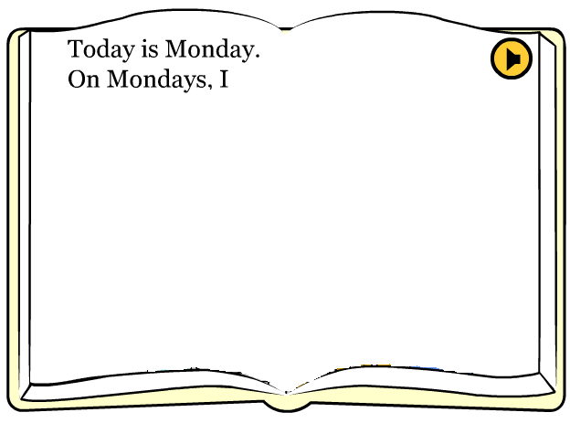


This is a common daily routine. Can you describe yours?
http://www.kizclub.com/storytime/week/first.html
Let’s imagine your friends are visiting you at home. You are showing them some photos in which you describe your daily routine.
ACTIVITY. Paste an image (or photo) for each day and describe your daily routine (7 days).
take guitar classes.
Notes:
Contenido temático: desde este apartado comienza a presentarse los conceptos que conforman la lección (textos, gráficos, tablas y otros) en aras a la adquisición de elementos teóricos que sirvan de base para la posterior realización de las actividades. Su desarrollo (contenido temático) se da a partir de instrucciones que tienen como objetivo guiar al estudiante en su interacción con el contenido.
Texto alternativo: descripción general de cada una de las imágenes que acompañan la presentación de los contenidos en las diapositivas.
Instrucciones DW: grupo de acciones que el DM le indica al DW y que éste último debe tener en cuenta al momento de realizar los desarrollos.

Slide 3

Today is Wednesday.
On Wednesdays I…
Notes:
Contenido temático: desde este apartado comienza a presentarse los conceptos que conforman la lección (textos, gráficos, tablas y otros) en aras a la adquisición de elementos teóricos que sirvan de base para la posterior realización de las actividades. Su desarrollo (contenido temático) se da a partir de instrucciones que tienen como objetivo guiar al estudiante en su interacción con el contenido.
Texto alternativo: descripción general de cada una de las imágenes que acompañan la presentación de los contenidos en las diapositivas.
Instrucciones DW: grupo de acciones que el DM le indica al DW y que éste último debe tener en cuenta al momento de realizar los desarrollos.

Slide 4
Yesterday you were looking after your little brother / sister / cousin.. while your mom was out all day long. What was he doing?
ACTIVITY. Describe what your little brother/sister/cousin… was doing yesterday.
(Include your pronunciation by recording your voice)
Example:
Yesterday my little brother was very busy:
In the morning he was eating breakfast and playing with his toy cars.
At noon he was watching some cartoons while I was studying.
…….
Notes:
Contenido temático: desde este apartado comienza a presentarse los conceptos que conforman la lección (textos, gráficos, tablas y otros) en aras a la adquisición de elementos teóricos que sirvan de base para la posterior realización de las actividades. Su desarrollo (contenido temático) se da a partir de instrucciones que tienen como objetivo guiar al estudiante en su interacción con el contenido.
Texto alternativo: descripción general de cada una de las imágenes que acompañan la presentación de los contenidos en las diapositivas.
Instrucciones DW: grupo de acciones que el DM le indica al DW y que éste último debe tener en cuenta al momento de realizar los desarrollos.

Slide 5

Congratulations
Notes:
Contenido temático: desde este apartado comienza a presentarse los conceptos que conforman la lección (textos, gráficos, tablas y otros) en aras a la adquisición de elementos teóricos que sirvan de base para la posterior realización de las actividades. Su desarrollo (contenido temático) se da a partir de instrucciones que tienen como objetivo guiar al estudiante en su interacción con el contenido.
Texto alternativo: descripción general de cada una de las imágenes que acompañan la presentación de los contenidos en las diapositivas.
Instrucciones DW: grupo de acciones que el DM le indica al DW y que éste último debe tener en cuenta al momento de realizar los desarrollos.

